Slide 1
אנדוקרינולוגיה
אנטומיה-פיזיולוגיה-קליניקה
בלוטת התריס(המגן) ויותרת התריס
Thyroid & parathyroid gland

Slide 2
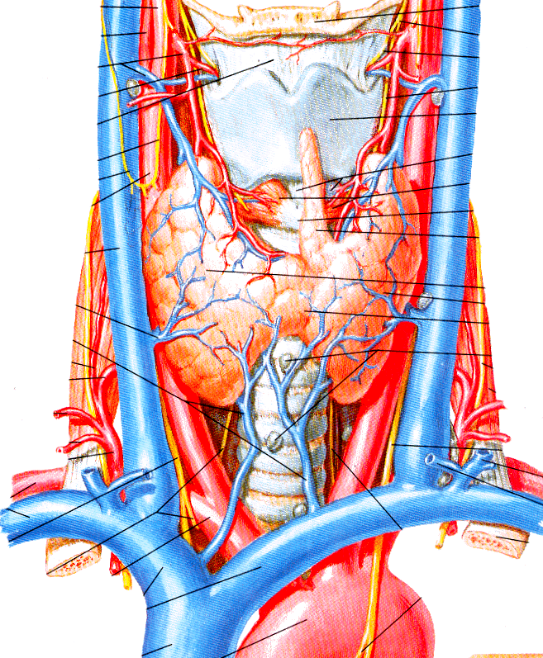
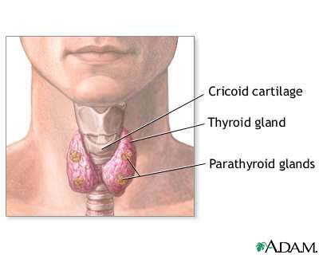
בלוטת התריס – מיקום אנטומי
לבלוטה צורת פרפר, היא ממוקמת בקדמת הצוואר, מתחת לגרוגרת, עוטפת את קנה הנשימה מלפנים ומשני צדדיו. הבלוטה בנויה משתי אונות lobes Thyroid המחוברות ביניהן באזור הנקרא Isthmus -מיצר . גודלן נע בין 1.5-6סמ' ומשקלן 20-30 גר'.
שתי האונות מחוברות זו לזו, אך כל אחת יכולה לתפקד באופן עצמאי גם אם אחת האונות נפגעה או הוסרה בניתוח.
בלוט

Slide 3
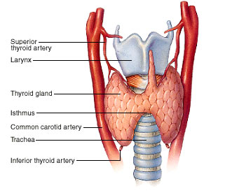
בלוטת התריס Thyroid gland

Slide 5
Notes:
התירואיד "האמיתי" – 2 אונות המחוברות ע"י האיסטמוס

Slide 6
בלוטת התריס – מבנה מיקרוסקופי
הבלוטה מורכבת מכ-30 מיליון זקיקים follicle המשמשים יחידות תפקודיות. כל זקיק מוקף משכבת תאי אפיתל שבתוכה חומר הנקרא colloid. ה- colloid מכיל מאגר גדול של הורמון התירואיד וכן את חומרי המוצא לבנייתו: החומצה האמינית תירוזין ויוד.
היוד נכנס עם המזון למערכת העיכול ונספג לדם, בעיקר לבלוטת התירואיד. בלוטת התירואיד, היא הבלוטה האנדוקרינית היחידה שמכילה מאגר גדול של הורמון המספיק לצרכי הגוף למשך שלושה חודשים.
בין כל התאים קיימת רקמת חיבור המכילה כלי דם רבים, אליהם עוברים ההורמונים.
הורמון התירואיד הוא למעשה שני הורמונים: T3 T4. T3 מכיל 3 אטומי יוד, T4 מכיל 4 אטומי יוד.
כשהורמונים אלה מופרשים מהתירואיד הם אינם מסיסים במים
ולכן נקשרים לחלבונים בדם. T4 נמצא בכמות רבה פי 20 מ- T3
אך T3 ניתק מהחלבון מהר יותר, ולכן נכנס לתאי המטרה מהר יותר,
ועיקר ההשפעה הפיזיולוגית היא של T3
הורמוני בלוטת התריס חודרים לתוך התאים ונקשרים לקולטנים בתוך גרעין התא.
בין הזקיקים נמצאים תאים פארא-פוליקולריים para-follicul אשר מפרישים את הורמון הקלציטונין.

Slide 8
תפקידי בלוטת התריס
הבלוטה מפרישה את הורמוני התירואיד: תירוקסין, טריודותירונין וקלצטונין.
תירוקסין, טריודותירונין :
מסייעים בקצב חילוף החומרים, הקצב המטבולי, בכל תאי הגוף.- קביעת ה- BMR Metabolic Rate Basal אשר נמדד במנוחה באמצעות מדידת ייצור האנרגיה בגוף.
מסייעים בוויסות תהליכי צמיחה של תאים, גדילה והתפתחות, והתמיינות רקמות.
מעלים את טמפרטורת הגוף
לב: מעלים קצב הלב ו- Cardiac output
מעיים: מגבירים פעולת המעיים.
הורמון הקלציטונין Calcitonin אחראי על: מאזן הסידן בגוף.
מופרש מתאי C (parafollicular) אשר נמצאים בין הזקיקים. ההורמון מעודד ספיגת סידן לעצם ע"י תאים בוני עצם, ומעכב יציאת סידן מהעצם ע"י תאים הורסי עצם.
הפרשתו מושפעת ישירות מרמות הסידן בדם -רמות סידן גבוהות מגבירות הפרשת ההורמון. הורמון הפארא-תירואיד הוא האנטגוניסט של הקלציטונין.
פעילותם של שני הורמונים אלה מביאה לוויסות רמת הסידן בדם.
Notes:
תמונה של תריס נ 68 ו- 70

Slide 9
הורמוני התירואיד
מזון
קישור ל-Thyroglobulin
חומצת אמינו טירוזין
מולקולות יוד (I)
Thyroxin (T4)
Thriiodothyronine (T3)
רקמות פריפריות

Slide 12
העברה של הורמונים בגוף
1.הורמונים אינם נעים בדם באופן חופשי. כשהם עוברים לזרם הדם הם קשורים לחלבון טרנספר עד שהם מגיעים לתא המטרה, אחרת הם יפורקו ע"י האנזימים. 2. הורמון שקשור לחלבון אינו פעיל. רק כאשר ההורמון משוחרר מהחלבון, כשהוא מגיע לקולטן של תא המטרה, הוא יכול להשפיע. 3. כשבודקים רמת הורמון צריך לדעת אם בודקים את ההורמון החופשי או את ההורמון הקשור לחלבון. 4. קשירת ההורמון לקולטן מפעילה שרשרת תגובות כימיות, שמסתיימות בפעילות הספציפית של תא המטרה.

Slide 13
Thyroid Stimulating Hormone (TSH)
הגורם להפרשה: Thyroid Releasing Hormone (TRH) מההיפותלמוס - משפיע על האדנו היפופיזה להפריש TSH
תאי מטרה של TSH : התאים הפוליקולריים בבלוטת התירואיד
(בלוטת המגן) הגורם להפרשת הורמוני התירואיד T3 T4

Slide 14
המסלול ההורמונלי
בלוטת הפרשה 1
היפותלמוס
הורמון 1 11
TRH
בלוטת הפרשה 2
אדנו-היפופיזה
הורמון 2
אברי מטרה
TSH
בלוטת הפרשה 3
בלוטת התירואיד
הורמון 3
הורמון התירואיד
אברי מטרה

Slide 15
מנגנוני בקרה
גורם ראשוני
Thyrotropin TRH Releasing Hormone
+
מנגנון היזון חוזר חיובי
בלוטת הפרשה
-
אדנו-היפופיזה
הורמון 1
TSH
מנגנון היזון חוזר שלילי
תאי מטרה
בלוטת הפרשה
בלוטת התירואיד
הורמון 2
תוצאה אחרת
הורמון התירואיד

Slide 16
Notes:
בקרת ההפרשה:
ההיפותלמוס משחרר TRH (thyrotropin releasing hormone) אשר משפיע על ההיפופיזה הקדמית לשחרר TSH (thyroid stimulating hormone).
TSH משפיע על בלוטת התריס לשחרר לדם יותר הורמוני תריס כאשר רמות גבוהות של הורמוני תריס גורמים לדיכוי הפרשה של TSH ו- TRH.

Slide 17
מנגנון ויסות הורמוני התריס.
T3
T3

Slide 18
קליניקה - יתר פעילות של בלוטת התירואיד Hyperthyroidism
יתר פעילות של בלוטת המגן מתפתחת כאשר בלוטת המגן מייצרת הורמון בכמות גדולה מידי.
במצב זה יש הגברה של תפקודי גוף חיוניים: הגברה של קצב חילוף החומרים וצריכת אנרגיה. הגוף פועל בקצב מוגבר.
הסיבות להיפרתירואידיזם:
1. תגובה חיסונית - מחלת גרייבס Graves מחלה אוטואימונית, בה יוצר הגוף נוגדנים המגיבים כנגד הקולטן (רצפטור) של ההורמון TSH
כתגובה , בלוטת התריס מייצרת כמויות מוגברות של הורמוני התירואיד.
מחלת גרייבס, נפוצה ומהווה 60%- 80% מכלל צורות
פעילות היתר של התירואיד.

Slide 19
2. דלקת בבלוטת התירואיד thyroiditis
הדלקת נגרמת ברוב המקרים כתוצאה ממחלה ויראלית הפוגעת בין השאר בבלוטת התירואיד.
בעקבות הדלקת מתפתחת יתר-פעילות של הבלוטה, מכיוון שלימפוציטים מסוג T הורסים את הזקיקים של בלוטת התריס, וגורמים לשחרור מוגבר של הורמוני התריס T4 ו-T3 לזרם הדם.
בשלב ההתחלתי מופיעה עלייה ברמת T4 חופשי בדם - יתר-פעילות של הבלוטה, ורמות נמוכות של ההורמון TSH.
בשלב מאוחר יותר, אם הדלקת נמשכת, לאחר שתאי הבלוטה נהרסו, מגיע שלב המאופיין ברמות נמוכות של T4 וברמות גבוהות של TSH – תת פעילות של הבלוטה .
שלב זה יכול להימשך ממספר שבועות עד 6 ח'.
לכ- 15% מהסובלים מתסמונת זו, נגרם מצב של תת-פעילות של הבלוטה.

Slide 20
3. גידול שפיר - אדנומה - toxic adenoma:
גידול רקמתי שפיר (לא ממאיר) של אחד או מספר זקיקים בבלוטה, הם מייצרים כמויות גדולות של הורמוני T3 ו-T4 .
T3 ו-T4 הנוצרים בעודף ע"י האדנומות מדכאים את יצירת ה TSH בהיפופיזה, כתוצאה מכך יורדת יצירת ההורמונים T3 ו-T4 בחלקי הבלוטה האחרים. הבלוטה עצמה קטנה עקב ירידה ברמת ה TSH.
4. היפרתירואידיזם כתוצאה מעודף יוד-בלוטת התירואיד סופחת באופן פעיל יוד מהדם. עודף יוד, היכול להגביר את הסינתזה והשחרור של הורמוני תירואיד, הסיבה לכך:
1. אכילת מזון עתיר ביוד.
2. חשיפה לצילומי הדמיה עם יוד כחומר ניגוד.
3. חשיפה לתרופות עתירות ביוד.

Slide 21
5. מחסור ביוד אינו מאפשר את יצירת הורמוני התירואיד הבנויים מטירוזין ומאטומי יוד. חוסר בהורמון גורם להפרשה מוגברת של TRH מההיפותלמוס וזה גורם לשחרור מוגבר של TSH מההיפופיזה.
אולם ההורמונים T3 וT4 אשר אמורים לגרום למשוב שלילי, לא נוצרים ולא מופרשים בגלל החוסר ביוד. לכן לא פועל מנגנון המשוב השלילי להורמוני ההיפותלמוס וההיפופיזה. חוסר כרוני של יוד גורם להגדלת הבלוטה אך ללא יצירת הורמונים. הבלוטה גדלה עקב גירוי מתמיד של
TRHו- TSH התגובה לכך היא הגדלת הבלוטה ויצירת זפק Goiter.
6. מתן תרופת הורמון בלוטת התריס Thyroxin בכמות גדולה מדי במצב של תת-פעילות של בלוטת התריס.

Slide 22
סימנים ותסמינים להיפרתירואידיזם:
עודף בהורמון גורם לעודף באספקת החמצן לתאים, בעליית שיעור המטבוליזם ועלייה בתפקודי הגוף.
הסימנים והתסמינים הם:
1.הלב פועם במהירות, הדופק ולחץ הדם עולים,
2.עליית חום הגוף בשל פעילות מטבולית מוגברת הפולטת חום, והעור לח בשל הזעה מוגברת,
3.קשיי שינה ועצבנות,
4.תיאבון מוגבר אך יחד עם זאת ירידה במשקל,
5.פעולת מעיים תכופה ושלשולים,
6.תחושת חולשה,
7.עור תפוח ולעתים מעובה באזור השוקיים,
8.עיניים רגישות לעור שנראות לעתים נפוחות, אדומות ובולטות,
9. תחושת בלבול.
10. שינויים בעור-היפרפיגמנטציה, צבע אופייני כהה, בעיקר באזורי הגפיים ובמיוחד בקדמת השוק.

Slide 23
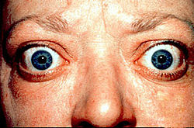
סימנים נוספים במחלת גרייבס
מעבר לסימנים הרגילים של היפרתירואידיזם מתקיימים במחלת גרייבס שלושה סימנים אופייניים:
1.זפק goiter מצב של הגדלת הבלוטה כתוצאה מהפרשת יתר של TSH שנקשר לקולטים של-TSH ומשפיע כגורם גדילה, והבלוטה גדלה. אם הבלוטה גדולה מידי היא לוחצת על קנה הנשימה והושט.
2. Exophthalmos בליטה של גלגלי העיניים, הנובעת מהשפעת מערכת החיסון על רקמת החיבור בגלגל העין הגורמת לדלקת והצטברות נוזלים בארובות העין .
3.עקב הדלקת בעיניים, החולה מתקשה להפעיל את שרירי עיניו,
לתאם את תנועות העיניים, דבר שעלול לגרום לראייה כפולה,
למבט בוהה ואף לאי היכולת לסגור את העפעפיים
(הדבר דורש מתן סטרואידים או ניתוח לתיקון המצב).

Slide 26
אבחון היפרתירואידיזם
1. בדיקת רמת ההורמון TSH המופרש מההיפופיזה:
רמת ההורמון TSH בדם תהיה נמוכה כאשר הבלוטה בפעילות יתר, היפרתירואידיזם, בעקבות המשוב השלילי המופעל כאשר רמת T3 T4 בדם גבוהות.
רמת ההורמון TSH בדם תהיה גבוהה כאשר הבלוטה בתת פעילות – היפותירואידיזם
כאשר רמת T3 T4 בדם נמוכה.
2. בדיקת רמת הורמוני התירואיד.
3. בדיקת הבלוטה בהדמיה על-קולית (אולטרסאונד), לקביעת נוכחות גידול בבלוטה.
4. הזרקת יוד רדיואקטיבי וסריקה של הבלוטה בעזרת מכשיר הקולט ומודד את עוצמת קרינת היוד מהבלוטה. עוצמת הפליטה הרדיואקטיבית יכולה לשמש כמדד לפעילות המטבולית של הבלוטה.
5. לקיחת ביופסיה מבלוטת התריס במטרה להבחין בין סרטן למצבים אחרים.

Slide 27
הטיפול בהיפרתירואידיזם
הטיפול ביתר פעילות הבלוטה מתמקד במתן תרופות המדכאות את פעילותה:
תרופות נוגדות פעילות הורמוני בלוטת התירואיד - קבוצת תרופות זו מטרתה למנוע ניצול יוד ליצירת הורמוני התירואיד, ובכך הן מאטות את פעולת הבלוטה.
טיפול ביוד רדיואקטיבי -תאי בלוטת התריס קולטים יוד ליצירת ההורמונים. לכן,תאי הבלוטה יקלטו יוד רדיואקטיבי שיגרום להרס תאי הבלוטה. הטיפול נחשב לבטוח כיוון שאטומים של יוד נקלטים בתאי בלוטת התריס בלבד ואין להם השפעות על תאים אחרים בגוף.
מרבית המטופלים יפתחו מצב של תת-פעילות של הבלוטה בעקבות טיפול זה, ומצב של תת-פעילות ניתן
לטפל באמצעות תחליפים הורמונליים.
3. ניתוח, כריתה חלקית או מלאה של בלוטת התירואיד Thyroidectomy כתוצאה מגידול והסכנות בכך:
א. המטופל מפתח מצב של תת-פעילות בלוטת התריס והפתרון נטילת תירוקסין לכל החיים.
ב. פגיעה בבלוטת הפרתירואיד הנכרתת גם היא בזמן הניתוח ושתפקידה לווסת את רמת הסידן בגוף.

Slide 28
סיבוכי היפרתירואידיזם:
החמרה של הסימפטומים הנובעת מאי טיפול במחלה הראשונית או חוסר היענות לטיפול מסיבות שונות: 1. נזק בלתי הפיך לגלגל העין- Exophthalmos. הסיכון העיקרי הוא התייבשות העין ופגיעה בראייה עקב חוסר היכולת לסגור את העיניים.
2. הפרעות קצב לבביות, דפיקות לב מוגברות, המופיעות בעקבות דרישה מוגברת של תאי הגוף לאספקת דם כתוצאה מעליית רמת המטבוליזם ועליית תפוקת הלב. כתוצאה מכך יכול להופיע פרפור פרוזדורים ואף הפרעות חמורות מכך.
3. עצבנות יתר ואי סבילות לחום , הגורמים לחוסר יכולת לתפקד במהלך היום.
מניעה: מכיוון שגרייבס היא מחלה אוטואימונית לא ניתן למנוע את הופעת המחלה או תסמיניה.

Slide 29
תת-פעילות של בלוטת התריס Hypothyroidism
תת פעילות של בלוטת התריס גורמת לחוסר איזון הורמונלי המתבטא ברמה נמוכה של הורמוני הבלוטה.
הסיבות לתת פעילות של הבלוטה:
תת-פעילות ראשונית של בלוטת התריס - מחלת השימוטו –מחלה אוטואימונית בה המערכת החיסונית פוגעת בתאי הבלוטה, וכתוצאה מכך בלוטת התריס אינה מפרישה הורמונים בכמות מספקת.
גם טיפול ביוד רדיואקטיבי הניתן לחולי סרטן בלוטת התריס יכול לגרום לתת-פעילות ראשונית של בלוטת התריס שגורמת לערכים גבוהים של TSH בדם.
2. תת-פעילות שניונית של בלוטת התריס - בלוטת ההיפופיזה אינה מפרישה כמות מספקת של ההורמון TSH וכתוצאה מכך, נגרם גירוי מופחת של בלוטת התריס להפרשת הורמוני הבלוטה, דבר המתבטא בתת-פעילות. גורמים נפוצים לתת פעילות שניונית הם: נזק שנגרם לבלוטת ההיפופיזה, כגון גידול, קרינה, ניתוח או פגיעת ראש.
3. תת-פעילות שלישונית של בלוטת התריס - בלוטת ההיפותלמוס אינה מייצרת כמות מספקת של הורמון מגרה TRH שתפקידו הוא לגרות את בלוטת האדנוהיפופיזה להפריש את הורמון ה TSH כאשר רמת ה- TRH נמוכה מדי, גם רמת ה- TSH תהיה נמוכה וכך נוצרת תת פעילות של בלוטת התריס.

Slide 30
סימנים וסימפטומים
חולים הסובלים מתת פעילות של הבלוטה מראים תסמינים שונים כתלות בגיל הופעת המחלה: 1. אצל ילודים - -Congenital Hypothyroidism הילודים יסבלו מפיגור שכלי חמור ובעיות התפתחותיות חמורות כאשר הם לא מאובחנים או אינם מקבלים טיפול בשלבים מוקדמים ככל האפשר. 2. המטופלים הסובלים מHashimoto's thyroiditis (נקראת גם דלקת כרונית אוטואימונית) יציגו תסמינים של: א. עור יבש
ב. דופק איטי (Bradycardia) ויתר לחץ-דם (Hypertension),
ג. נשירת שיער או שיער שביר וחלש הנוטה להישבר,
ד. גבות מדולדלות (סימן מאפיין מאד),
ה. עייפות,
ו. רגישות מוגברת לקור,
ז. השמנה למרות תיאבון מופחת ועלייה ברמת הכולסטרול LDL
ח. נפיחות בפנים ובעפעפיים.
ט. שינויים הורמונליים כמו אי סדירות של המחזור החודשי.
י. זפק Goiter, הגדלת בלוטת התריס עקב הפעלתה ביתר,
בניסיון להגביר את ייצור הורמוני בלוטת התריס.
.

Slide 33
פתופיזיולוגיה
תת פעילות של הבלוטה יכולה לנבוע ממספר גורמים גנטיים, סביבתיים או שילובם: א. תת פעילות על רקע אוטואימוני (Hashimoto's thyroiditis) מתפתחת לרוב כתוצאה משילוב בין גורמים גנטיים (גנים הקשורים לייצור תאי מערכת החיסון) ספציפיים וגורמים סביבתיים.
מחלה זו מתאפיינת באטרופיה (דלדול או ניוון) של הבלוטה המלווה לרוב בתסנין לימפוציטים המכיל תאי
T ו-B משופעלים. לעיתים ניתן להבחין גם בהיווצרות רקמה פיברוטית (צלקתית( שאיננה פונקציונאלית במקום רקמת הבלוטה התקינה. הרס רקמת הבלוטה מתרחש בעיקר ע"י תאי T שהורגים את תאי המטרה שלהם (במקרה זה התאים המרכיבים את הבלוטה מזוהים באופן פתולוגי כתאי המטרה שלהם).
ב. מנגנון נוסף בו מתרחש הרס הבלוטה הוא ע"י הגברת הרג תאי הבלוטה באפופטוזיס (מוות תאי מתוכנן(.
ג. בכ- 20% החולים ישנם נוגדנים כנגד הרצפטור ל–TSH בבלוטת התריס. הנוגדנים נקשרים לרצפטור וע"י כך מונעים מהורמון ה-TSH להתקשר אליו ולגרות ייצור של הורמוני התריס בבלוטה. כתוצאה מחוסר ייצור ההורמונים, הבלוטה עלולה להתנוון.

Slide 34
דיאגנוזה
האבחנה נעשית על סמך בדיקות דם של "פרופיל הורמוני בלוטת התריס": 1. ההורמונים הנבדקים בדם הם T3 ,T4 וTSH . באדם בריא הורמון ה-TSH נקשר לרצפטורים שלו על גבי התאים בבלוטת המגן. בעקבות קישורו מועבר סיגנל לבלוטה לייצר את הורמוני התריס T3 ו-T4 ייצור ההורמונים הנ"ל מפעיל משוב שלילי להיפופיזה להפסיק את ייצור ה- TSH. כאשר משוב זה לא פועל, ההיפופיזה ממשיכה לייצר TSH ורמתו בדם עולה. כלומר, רמות TSH גבוהות בדם בשילוב עם רמות T3 ו-T4 נמוכות יעידו על תת או חוסר תפקוד של בלוטת המגן. 2. אם עולה החשד למחלה אוטואימונית ניתן לבדוק האם קיימים בדם נוגדנים כנגד בלוטת התריס.
3. מדידת חום גוף שיהיה בד"כ נמוך מהנורמה. 4. בתינוקות נהוג לבצע בדיקה ראשונית של רמת הורמוני התריס בדם בסמוך למועד לידתם .
בדיקות המעבדה בשילוב עם ממצאם קליניים מתאימים, מספקים בד"כ את האבחנה כי מדובר בתת פעילות של בלוטת המגן.

Slide 35
הטיפול
הטיפול הניתן תלוי במידת תפקוד הבלוטה, כאשר הטיפול המקובל כולל מתן תרופות, נגזרות סינטטיות של הורמוני בלוטת התריס.
התרופות הניתנות הן טירוקסין סינטטי , בהתאם לתוצאות התקופתיות של רמת ההורמונים בדם נלקחת התרופה מידי יום .
סיבוכים
Goiter הגדלת בלוטת התריס עקב הפעלתה ביתר, בניסיון להגביר את ייצור הורמוני בלוטת התריס.
התפתחות של בעיות לבביות עקב רמות גבוהות של LDL, שרמתו גבוהה בחולים עם תת פעילות הבלוטה.
דיכאון- השפעה על המצב המנטלי של המטופל.
פגיעה בפוריות והעלאת הסיכון לפגמים גנטיים בעובר.
נוירופתיה - כאשר רמת הורמוני התריס בדם אינה מאוזנת, קיימת סכנה להיווצרות פגיעה בתחושתיות העצבית הפריפרית, לאיבוד שליטה בטונוס השרירים ובפעילותם ודלדול שרירים.
פגיעה בהתפתחות הקוגניטיבית, בתת פעילות מולדת שאיננה מטופלת בזמן.
Hyperthyroidism - מתן עודף של תרופות המגבירות את פעילות הבלוטה שעלול להוביל ליתר פעילות הבלוטה ,המהווה אף הוא מצב פתולוגי.

Slide 36
רפואה מונעת בתת פעילות בלוטת התריס
ניתן להפחית את הסיכון לתת פעילות של בלוטת התריס ע"י:
צריכת יוד – צריכה מספקת החיונית לסינתזת הורמוני התריס T3 ו -T4 אלה נמצאים במזון, בקרקע עליה מגדלים גידולים חקלאיים, במאכלי ים, בדגים ובאצות.
בדיקות סקר - מניעה המתבצעת בביה"ח , מיד לאחר הלידה, ע"י עריכת בדיקות סקר לבדיקת רמות הורמוני התריס בדם, ומתן טיפול תרופתי מיידי כאשר מתגלה תת פעילות. הטיפול התרופתי הניתן כבר בשלבים כה מוקדמים בחיים, מונע את התפתחות תת הפעילות של בלוטת התריס ועל ידי כך נמנעים הסיבוכים המתלווים למצב זה.

Slide 38
בלוטת יותרת התריס - הפרא-תירואיד Parathyroid Hormone (PTH) ארבע בלוטות בגודל אפון קטן הנמצאות בצידי החלק האחורי של בלוטת התריס.
תפקיד הבלוטות: לווסת את רמת הסידן והזרחן בדם בהשפעת הורמון PTH
השפעת PTH- Parathyroid Hormone מתבטאת ב: 1.מעבר סידן מהעצמות לדם. 2.מניעת הפרשת סידן בשתן. 3.השפעה על ספיגת סידן ממערכת העיכול לדם בתיווך ויטמין D.
פעולה זו של בלוטות יותרת התריס על בקרת משק הסידן וויסות רמת הסידן בגוף מבוצעת על ידי הפרשת הורמון PTH:
כאשר רמת הסידן בדם יורדת, הבלוטה מפרישה את ההורמון אשר גורם לעליית רמת הסידן בדם.
כאשר רמת הסידן עולה חזרה לרמה תקינה, בלוטת יותרת התריס מפסיקה לייצר את ההורמון ( משוב שלילי).
בלוטת יותרת התריס מקבלת מידע על כמויות הסידן בגוף על ידי הקולטן לסידן שנמצא על פני התאים של בלוטת יותרת התריס. בתגובה לירידה או עליה בכמות הסידן, תאי הבלוטה מפרישים או לא מפרישים PTH

Slide 39
להורמון ה-PTH שלושה אתרי פעילות עיקריים:
עצם - ה- PTH משפיע על העצמות, וגורם לירידה במידת בניית העצם ולעלייה במידת פירוק העצם ובכך לשחרור סידן וזרחן מהעצמות לדם.
2. מערכת העיכול - ויטמין D המגיע לגוף מהמזון וגם נבנה מפרו-וויטמין שנמצא מתחת לעור, הופך לוויטמין D בהשפעת קרינה על סגולית UV. וויטמין D בין אם מתקבל מהמזון ובין אם נבנה בעור, מובל אל תאי הכבד. בכבד חל שינוי ראשוני במולקולות הוויטמין , ובצורתו החדשה הוא מגיע לכליות.
3. כליות - בסיוע ה- PTH , נעשה שינוי שני במולקולות וויטמין D. הן הופכות להיות לוויטמין D פעיל שמעלה את מידת הספיגה של סידן מהמזון במעי הדק.
נוסף לכך, ה- PTH מונע הפרשת סידן לשתן ע"י הגברת הספיגה החוזרת של הסידן .(reabsorption)

Slide 41
1
קליניקה – היפרפראתירואידיזם- Hyperparathyroidism
פעילות יתר של הבלוטה נפוצה, ויכולה להתבטא באחד משני מצבים: מצב של פעילות יתר ראשונית
ומצב של פעילות יתר משנית.
במצב של פעילות יתר ראשונית מבחינים בשני סוגי הפרעה עיקריים: א. אדנומה (גידול שפיר) – ההפרעה השכיחה ביותר (כ-85%), הנובעת מגידול שפיר על הבלוטה, המפריש עודף של PTH. כתוצאה מכך רמת הסידן בדם עולה Hypercalcemia. ועלולים להופיע הסימנים הבאים: 1. אבנים בכליות.
2. שקיעת סידן ברקמות.
3. פגיעה בצפיפות העצם ונטייה מוגברת לשברים (אוסטיאופורוזיס). הטיפול: הוצאת הבלוטה בה נמצאת האדנומה. הגוף יכול להסתדר עם בלוטה יחידה, ועל כן לאחר הסרת האדנומה אין פגיעה ביכולת הגוף לייצר PTH ולאזן את רמת הסידן בדם.
ב. היפרפלזיה– הגדלה של כל ארבע הבלוטות וכולן מפרישות עודף של PTH לעיתים נדירות (בפחות מ-1% מהחולים), מדובר בגידול ממאיר - קרצינומה.
מצב של פעילות יתר משנית, מופיעה אצל חולים הסובלים מאי ספיקה של הכליות או מחוסר בוויטמין D

Slide 42
היפוֹפאראתירואידיזם Hyperparathyroidism
תת-פעילות של בלוטת יותרת התריס : רמה נמוכה של PTH, וכתוצאה מכך רמה נמוכה של סידן בדם Hypocalcemia.
הסימנים והתסמינים העיקריים עקב רמה נמוכה של סידן בדם :
1. התכווצויות שרירים, בעיקר באזור הפנים והגפיים (טטניה).
2. דימום תת-עורי והפרעות בקצב הלב, במקרים חמורים.
טיפול במחלה: מתן סידן וויטמין D או מתן עירוי של PTH.

Slide 43
מאזן סידן (calcium)
המשתתפים בוויסות רמת הסידן בדם הם:
עצם
כליה
מערכת עיכול
הורמונים המשפיעים על איברי מטרה אלו
רמות סידן בדם חשובות לפעילות תקינה של השרירים, כולל שריר הלב
רמות סידן נמוכות: טטניות (התכווצויות) בשרירים
רמות סידן גבוהות: שיתוק רפה בשרירים, הפרעות קצב בלב.

Slide 44
מאזן הסידן בדם

Slide 45
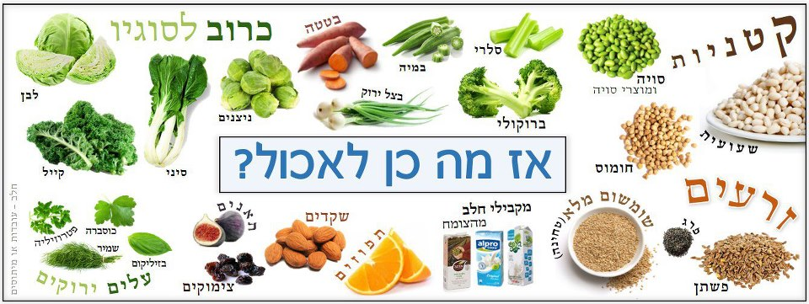
לא רק החלב הינו מקור מומלץ לסידן

Slide 46
ההורמונים המשפיעים על רמות הסידן בדם
 | קלציטונין | פארא-תירואיד | ויטמין D
עצם | עיכוב אוסטאוקלסטים | הגברת אוסטאובלסטים | הגברת אוסטאובלסטים
כליה |  | הגברת ספיגה בחזרה
מערכת העיכול |  | מגביר ספיגה | מגביר ספיגה
סה"כ אפקט | מוריד סידן בדם | מעלה סידן בדם | מעלה סידן בדם

Slide 48
טבלת סיכום קליניקה של התירואיד
ריכוז הורמון מעודד TSH מההיפופיזה | גבוה | נמוך | נמוך | גבוה
ריכוז הורמון של הבלוטה T3 T4 | גבוה | גבוה | נמוך | נמוך
אבחנה | היפר ממקור היפופיזה | היפר ממקור בלוטה | היפו ממקור היפופיזה | היפו ממקור בלוטה

Slide 49
סיפור מקרה
על פניו, הכול נראה תקין בחייה של א' היא אמנם הרגישה באי אלו שינויים שחלו בחודשים האחרונים בחייה, אך אלה, כך נראה היה לה, היו שינויים שרק עשו לה טוב בחיים. היא הרגישה ערנית במיוחד. למרות שעבדה במשמרות לילה וכשכבר הלכה לישון, הייתה מתעוררת אחרי שלוש-ארבע שעות שינה בלבד, ערנית ומלאת אנרגיה להמשיך עם מטלות היום, כאילו ישנה שמונה או עשר שעות רצופות. מבחינתה של א' לא הייתה כל בעיה. היא אמנם הרגישה לפעמים איזשהו רעד קל בידיים והזעה קצת יותר מהרגיל, אך הסימפטומים הללו לא נראו לה כמשהו חריג שיש לחשוד בו. נהפוך הוא, למצב הזה היה אפילו בונוס: היא החלה לרדת במשקל והצליחה לרזות הרבה יותר מכל הדיאטות השונות שניסתה במהלך חייה. ההתמוטטות באה במפתיע ובוקר אחד היא קרסה אל תוך עייפות וחולשה כללית חריפה, עד כדי חוסר יכולת לקום מהמיטה.
ממה לדעתכם סובלת אישה זו?

